Slide 1
机械设计课程设计
2022.1.4

Slide 2
目 录
《机械设计课程设计》（三周）
第一章 总论
第二章 减速器简介
第三章 课程设计注意事项
第四章 课程设计具体安排

Slide 3
目 录
《机械设计课程设计》（2020版）
第一章 总论

Slide 4
第一章 总 论
1.1 课程设计的目的、任务与内容
1.2 机械产品设计的一般步骤
1.3 课程设计的基本步骤与日程安排
1.4 主要参考资料、要求、注意事项与成绩评定

Slide 5
第一章 总 论
1.1 课程设计的目的、任务与内容

Slide 6
1.1 课程设计的目的、任务与内容
一、课程设计目的
机械设计课程设计是《机械设计》课程的最后一个教学环节，共有三个目的：
（1）综合运用机械设计及其它有关先修课程，如：机械制图、测量与公差配合、金属材料与热处理、工程力学等的理论和生产实际知识进行机械设计训练，使理论和实际结合起来，使这些知识得到进一步巩固、加深和拓展；
（2）学习和掌握机械设计的一般步骤和方法，培养设计能力和解决实际实际问题的能力；
（3）进行基本技能的训练，对计算、制图、运用设计资料（如：手册、图册、技术标准、规范等）以及进行经验估算等机械设计方面的基本技能得到一次综合训练，提高技能水平。

Slide 7
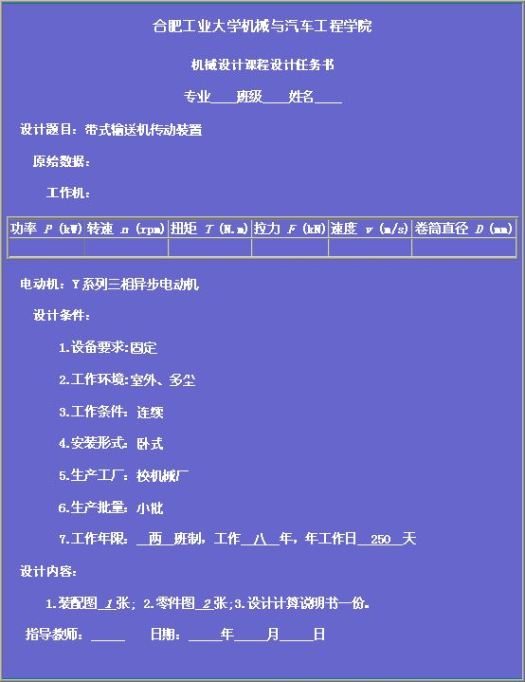
二、课程设计任务
课程设计任务由课程设计任务书给出，内容包括：设计题目、原始数据、设计条件和设计内容等。格式如右所示。
（1）设计题目
带式输送机传动装置

Slide 8
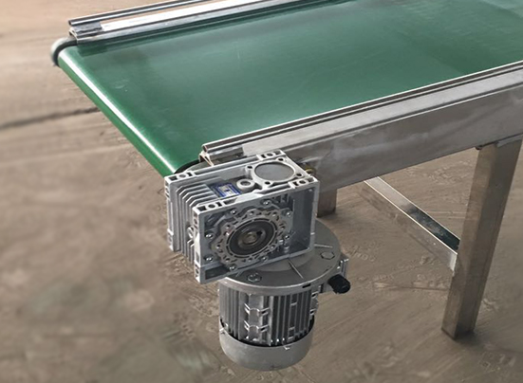
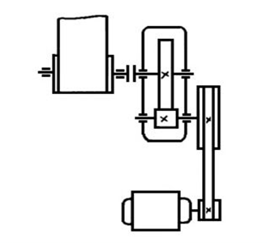
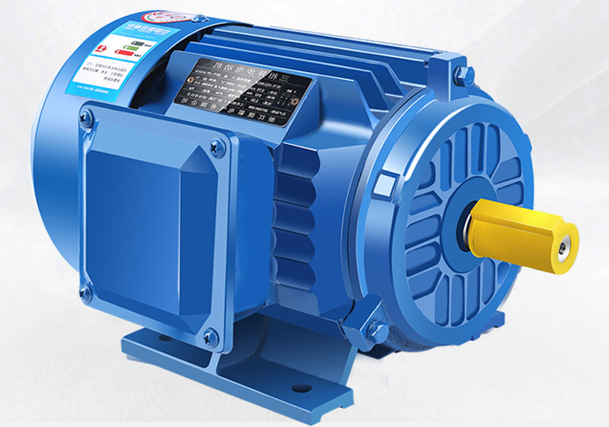
二、课程设计任务
（2）原始数据
工作机：带式输送机
原动机：Y系列三相异步电动机。
5.5kw-4极/1420转 1079RMB
5.5kw-4极/1420转 1129RMB

Slide 9
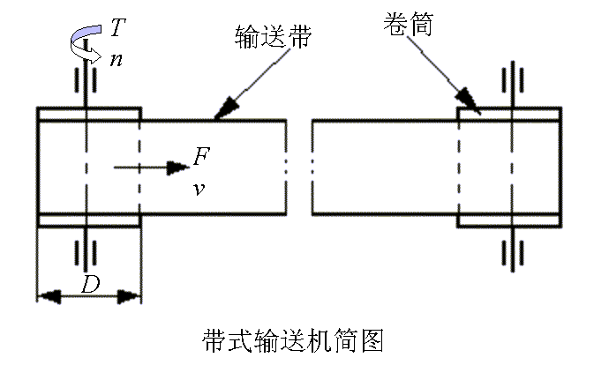
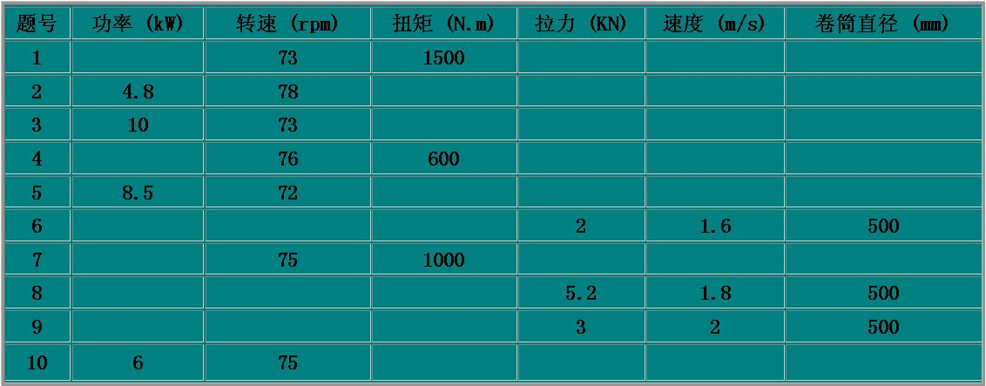
二、课程设计任务
（2）原始数据
工作机：带式输送机
原动机：Y系列三相异步电动机。

Slide 10
二、课程设计任务
（2）原始数据
设计条件：
1.设备要求：固定；
2.工作环境：室外、多尘；
3.工作条件：连续；
4.安装形式：卧式；
5.生产工厂：校工培中心；
6.生产批量：小批；
7.工作年限：两班制，工作八年，年工作日250天。

Slide 11
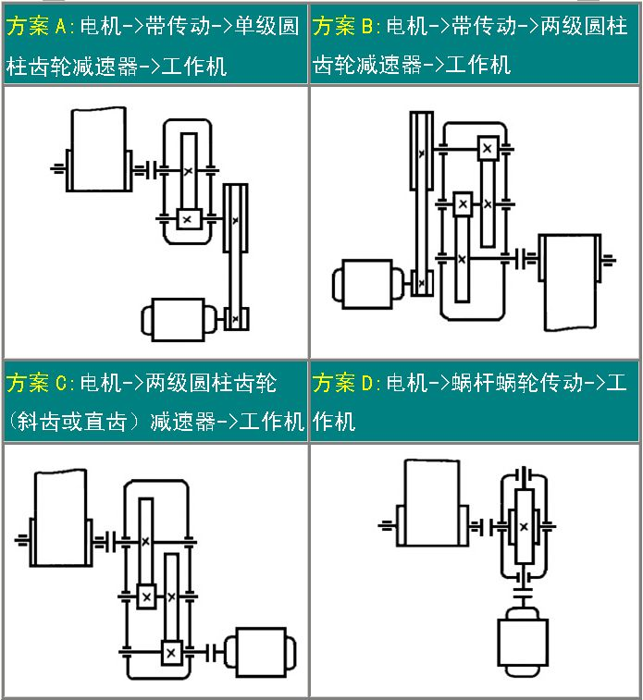
三、课程设计内容
（1）传动方案的分析、拟订；
（2）电动机的选择（类型、具体型号），传动比分配；
（3）传动装置动力参数计算；
（4）传动零件（皮带轮、齿轮）的设计；
（5）轴的设计和计算；
（6）轴承及其组合部件设计；
（7）键、联轴器的选择和校核；
（8）减速器箱体、润滑和附件等的设计；

Slide 12
三、课程设计内容
（9）最后完成：
（1）
装配图 1 张
0号图纸
（2）
零件图 2 张
2号图纸
（3）
设计计算说明书一份
＞6000字

Slide 13
第一章 总 论
1.1 课程设计的目的、任务与内容
1.2 机械产品设计的一般步骤

Slide 14

1.2 机械产品设计的一般步骤
机械产品的一般组成为：
具体产品还包括监测、控制、电器、安全、润滑、密封、维护等部分，其设计过程是一个分析——>综合——>决策的反复过程。
（1）明确设计任务，制定设计任务书；
（2）提供方案，进行评价；
（3）按照选定的方案进行总体设计、运动和动力学分析、零件工作 能力计算和结构分析，绘制装配图；
（4）施工设计，既根据装配图，考虑结构工艺性和生产条件等因， 绘制零件工作图；
（5）审核图纸；
（6）整理设计文件，编写设计计算说明书和使用说明书等。

Slide 15
第一章 总 论
1.1 课程设计的目的、任务与内容
1.2 机械产品设计的一般步骤
1.3 课程设计的基本步骤与日程安排

Slide 16
1.3 课程设计的基本步骤和日程安排
一、基本步骤
（1）准备阶段
◆ 研究设计任务书，分析设计题目，了解原始数据和工作条件，明确设计内容和要求；
◆ 看减速器设计和制造录象片，做减速器拆装实验，阅读教材、课程设计指导书及图册，了解减速器产品及其设计过程，作出进度计划；
◆ 借好教室、图板、资料，准备好图纸和用具。
（2）传动装置总体设计阶段
◆ 分析和拟订传动方案；
◆ 选择电动机，计算总传动比并分配传动比；
◆ 计算各轴转速、功率和转矩。

Slide 17
1.3 课程设计的基本步骤和日程安排
一、基本步骤
（3）传动装置设计计算阶段
◆ 带传动的设计计算；
◆ 计算减速器各齿轮参数、尺寸和两级中心距。
（4）减速器装配图设计阶段
◆ 分析和选定减速器结构方案；
◆ 绘制装配草图，进行轴和轴承、轴上零件、轴承部件的初步设计、计算；
◆ 精确校核输出轴强度，计算输出轴上一对轴承的寿命及该轴上键的强度，选择联轴器；
◆ 进行机体结构及其附件的设计；
◆ 标注尺寸、减速器特性、技术要求，填写标题栏和零件明细表，检查、修正、加深，完成装配图。

Slide 18
1.3 课程设计的基本步骤和日程安排
一、基本步骤
（5）零件工作图绘制阶段
◆ 绘制减速器输出轴；
◆ 绘制减速器输出轴上的大齿轮。
（6）设计计算说明书编写阶段
（7）设计总结和答辩

Slide 19
1.3 课程设计的基本步骤和日程安排
二、日程安排
★三周课程设计
1 | 准备阶段 | 第一周 | 周2 | 1天
2 | 传动零件设计计算 | 第一周 | 周3-周4 | 2天
3 | 装配图设计 | 第一周 ~ 第二周 | 周5 ~ 周1 | 5天
4 | 完成装配图、零件图和设计说明书 | 第二周 ~ 第三周 | 周3 ~ 周3 | 7天
5 | 准备答辩与答辩 | 第三周 | 周3、4 | 2天

Slide 20
1.3 课程设计的基本步骤和日程安排
二、日程安排
★二周课程设计
1 | 准备阶段 | 第一周 | 周1 | 1天
2 | 传动装置总体设计阶段 | 第一周 | 周2 | 1天
3 | 传动装置设计计算阶段 | 第一周 | 周3-周4 | 2天
4 | 减速器装配图设计阶段 | 第一周 | 周5-下周2 | 4天
5 | 零件工作图绘制阶段 | 第二周 | 周3 | 1天
6 | 设计计算说明书编写阶段 | 第二周 | 周3-周4 | 1.5天
7 | 设计总结和答辩 | 第二周 | 周5 | 1天

Slide 21
第一章 总 论
1.1 课程设计的目的、任务与内容
1.2 机械产品设计的一般步骤
1.3 课程设计的基本步骤与日程安排
1.4 主要参考资料、要求、注意事项与成绩评定

Slide 22
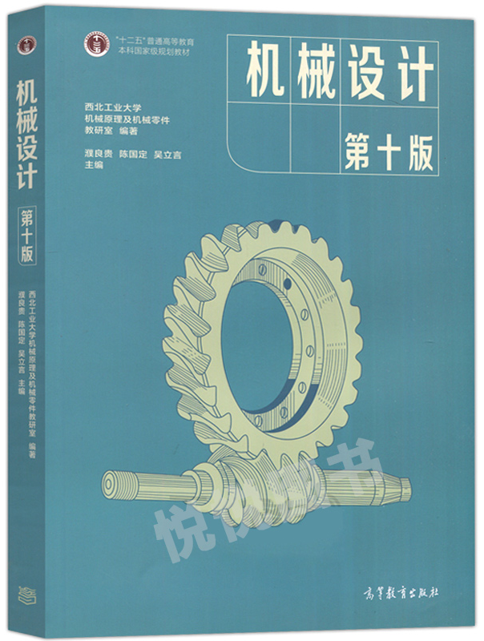

1.4 参考资料、要求、注意事项和评分标准
一、主要参考资料
教材、《课程设计指导书》、《课程设计图册》、《机械零件设计手册》、《机械设计手册》。

Slide 23

1.4 参考资料、要求、注意事项和评分标准
一、主要参考资料
教材、《课程设计指导书》、《课程设计图册》、《机械零件设计手册》、《机械设计手册》。

Slide 24
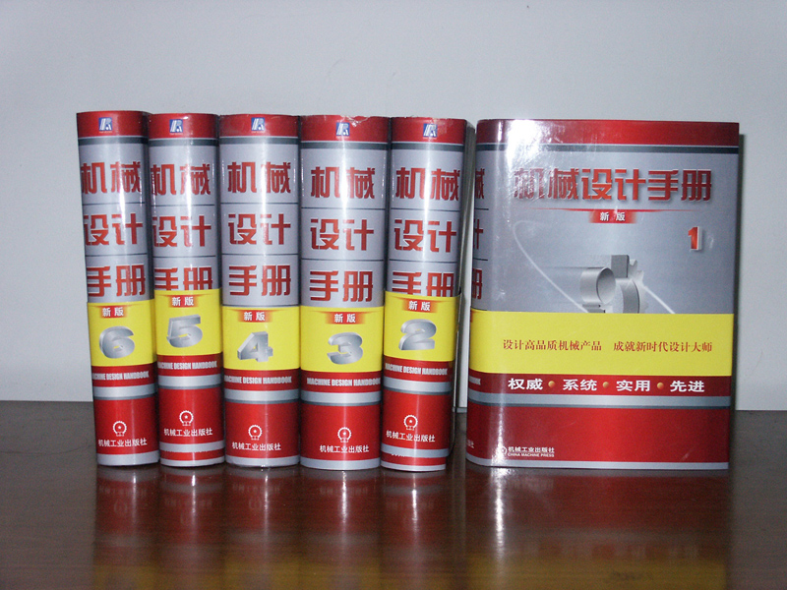
1.4 参考资料、要求、注意事项和评分标准
一、主要参考资料
教材、《课程设计指导书》、《课程设计图册》、《机械零件设计手册》、《机械设计手册》。

Slide 25
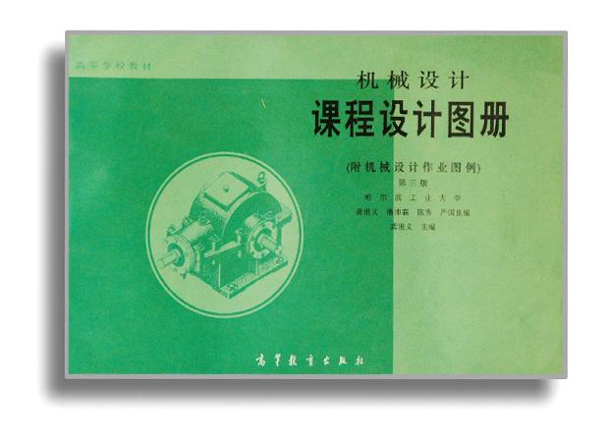

Slide 26
1.4 参考资料、要求、注意事项和评分标准
二、课程设计要求
态度认真，
独立思考，
一丝不苟，
求实创新。

Slide 27
1.4 参考资料、要求、注意事项和评分标准
三、课程设计注意事项
（1）正确处理参考已有资料与创新的关系；
（2）贯彻“三边”设计方法，即：边计算，边绘图，边修改；
（3）及时整理和记录设计过程中的数据，包括计算结果、重要数据、参考资料来源，使设计有理、有据，以利于设计的正常进行、阶段性自我检查和编写设计计算说明书；
（4）正确使用标准和规范，尽量采用标准件，以降低成本。

Slide 28
1.4 参考资料、要求、注意事项和评分标准
四、课程设计评分标准
（1）优 秀
态度认真，按时完成，小错误不多于三处；
（2）良 好
非原则性错误不多于六处；
（3）及 格
基本完成，原则性错误两处以上；
（4）不及格
错误过多，不能独立完成。

Slide 29
目 录
《机械设计课程设计》（2014版）
第一章 总论
第二章 减速器简介

Slide 30
第二章 减速器简介
2.1 减速器的用途和分类
2.2 国内减速器生产状况简介
2.3 减速器的主要结构

Slide 31
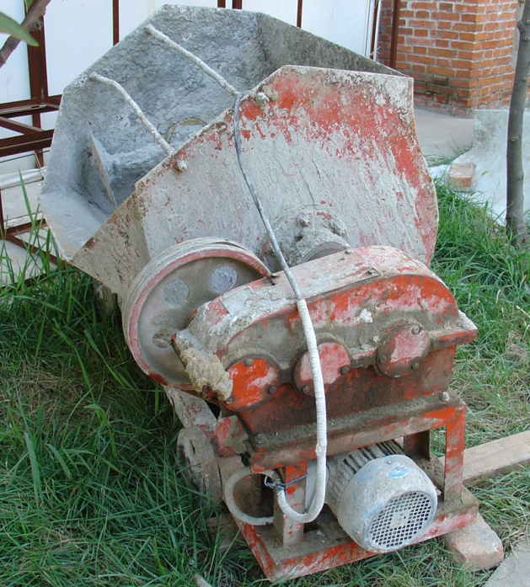
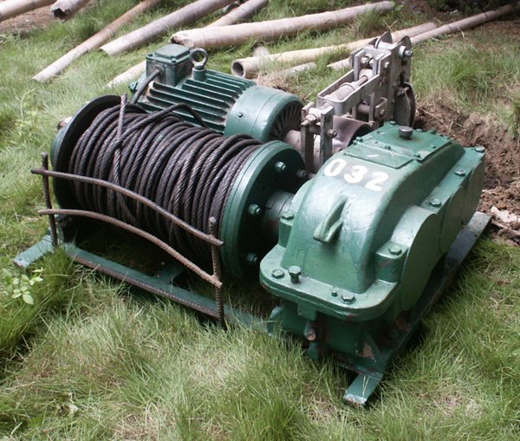
2.1 减速器的用途和分类
一、减速器的用途
减速器是指原动机与工作机之间独立的闭式传动装置，用来降低转速并相应地增大转矩。在某些场合，也有用作增速的装置，并称为增速器。
减速器是一种典型的机械基础部件，广泛应用于各个行业，如冶金、运输、化工、建筑、食品，甚至艺术舞台。

Slide 32
2.1 减速器的用途和分类
一、减速器的分类
减速器分为标准减速器和非标准减速器两类。
标准减速器是按国家有关标准设计和制造的，其主要系列有以下几种：
（1）圆柱齿轮减速器 （7）锥面包络圆柱蜗杆减速器
（2）ZL型轴装式减速器 （8）圆弧圆柱蜗杆减速器
（3）起重机减速器 （9）直廓环面蜗杆减速器
（4）起重机底座式减速器 （10）NGW型行星齿轮减速器
（5）辊道电机减速器
（6）运输机械用减速器

Slide 33
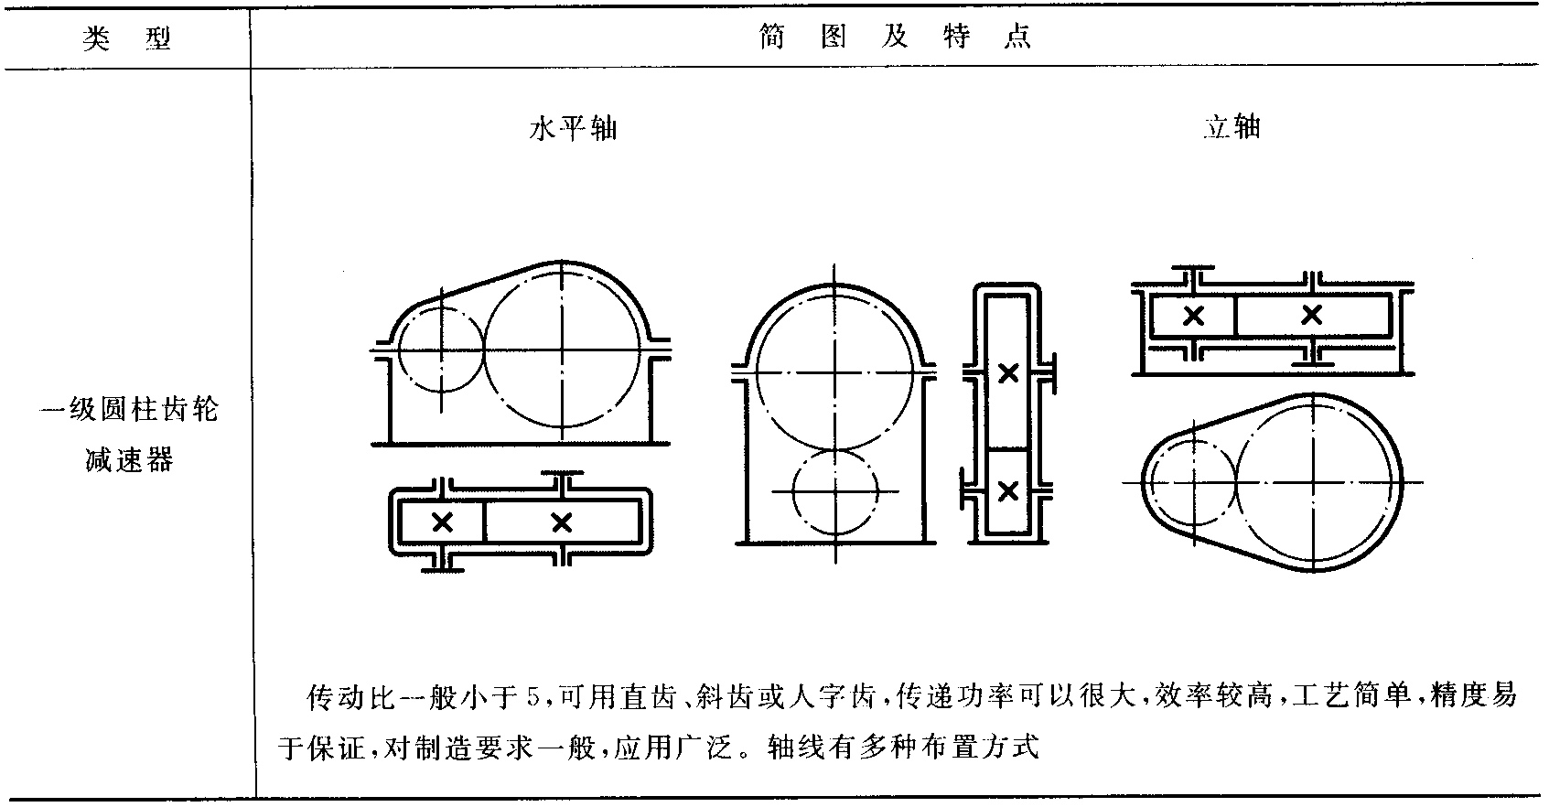
二、减速器主要类型与特点

Slide 34
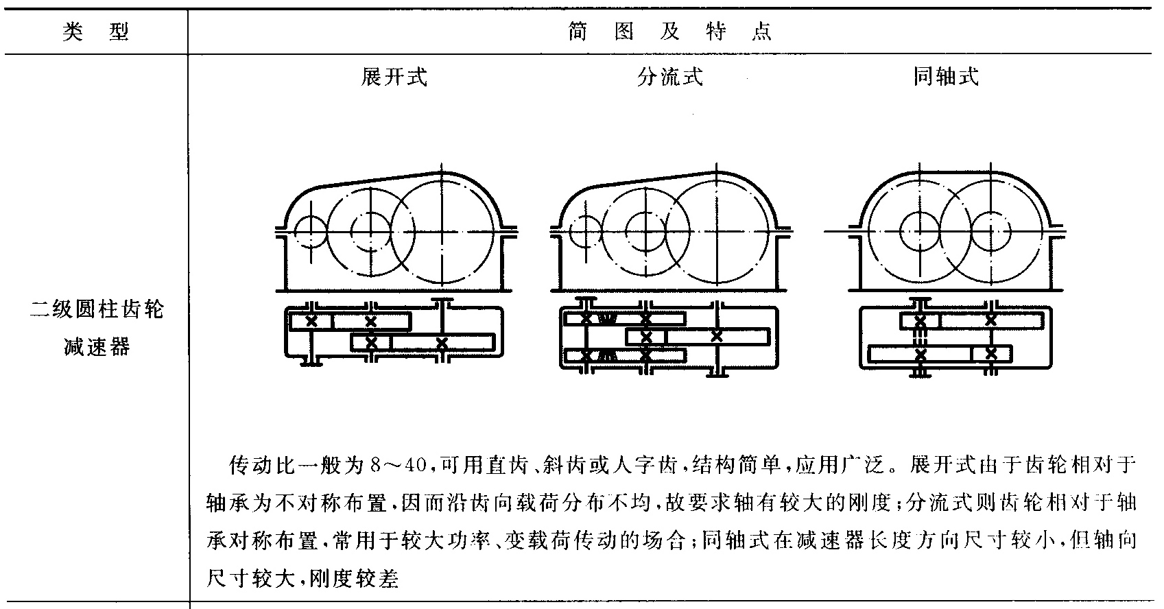
二、减速器主要类型与特点

Slide 35
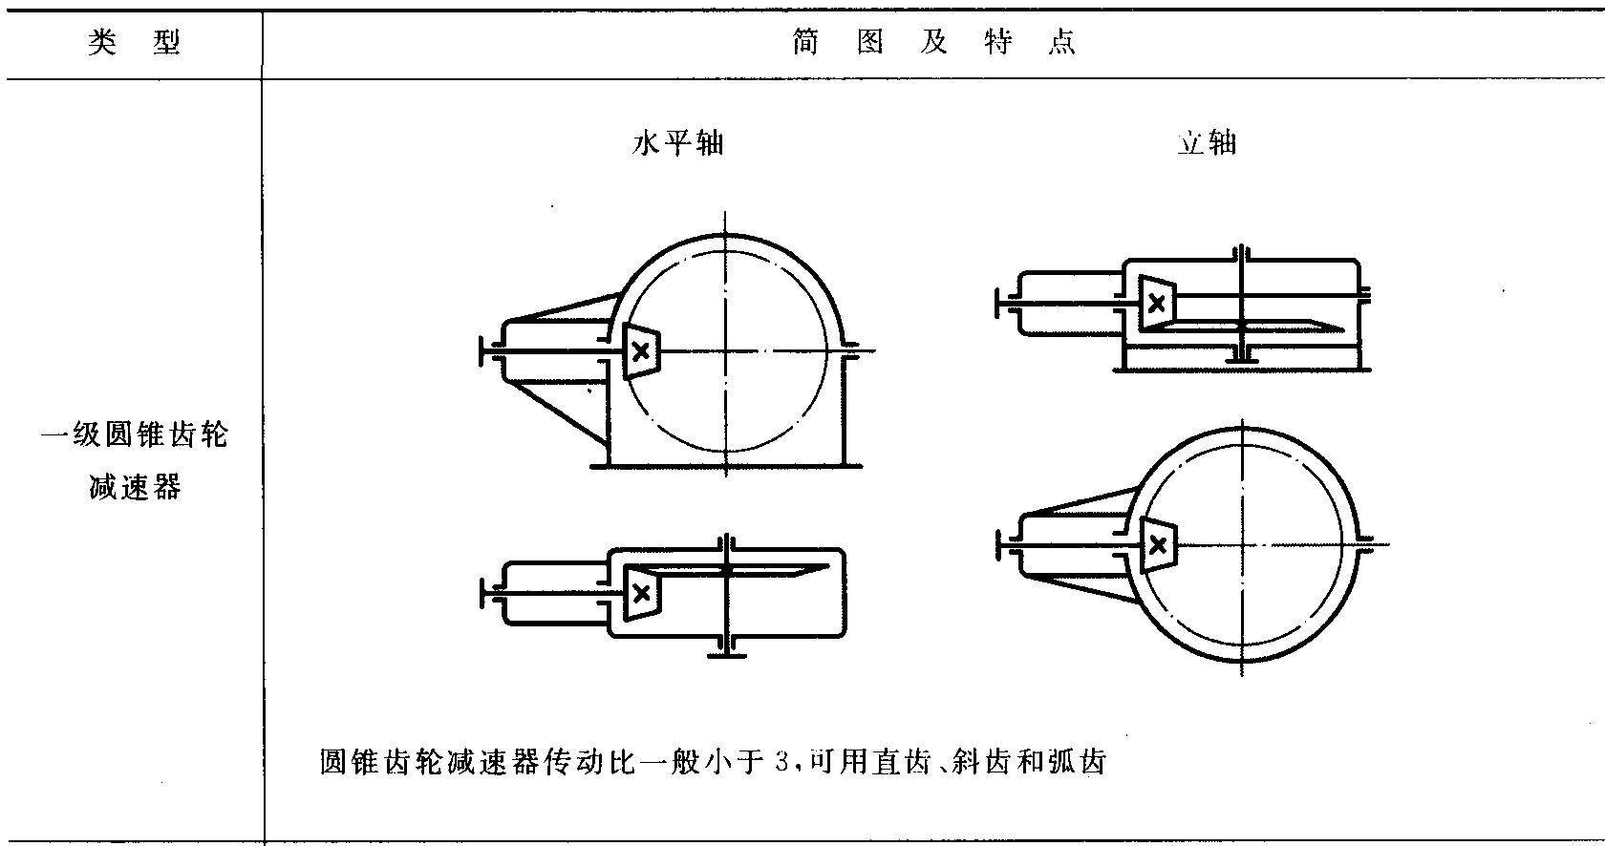
二、减速器主要类型与特点

Slide 36
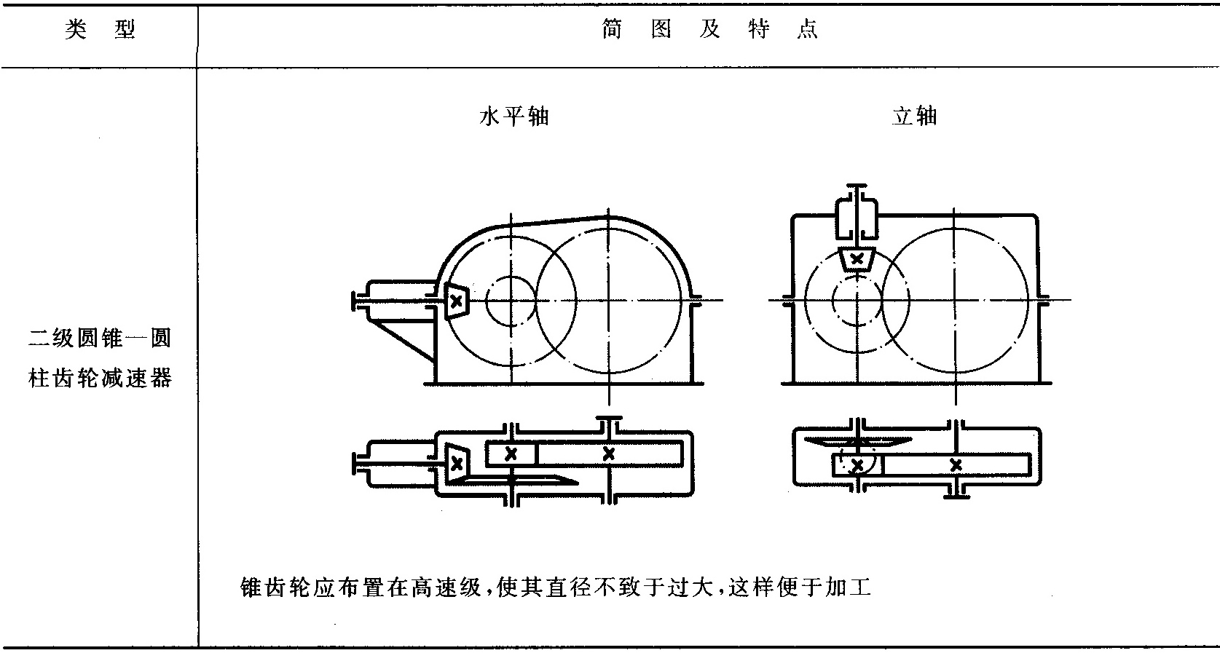
二、减速器主要类型与特点

Slide 37
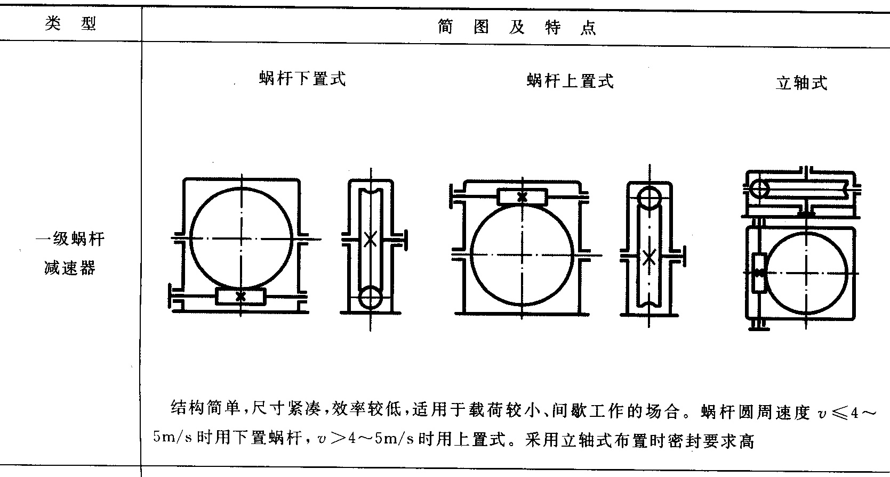
二、减速器主要类型与特点

Slide 38
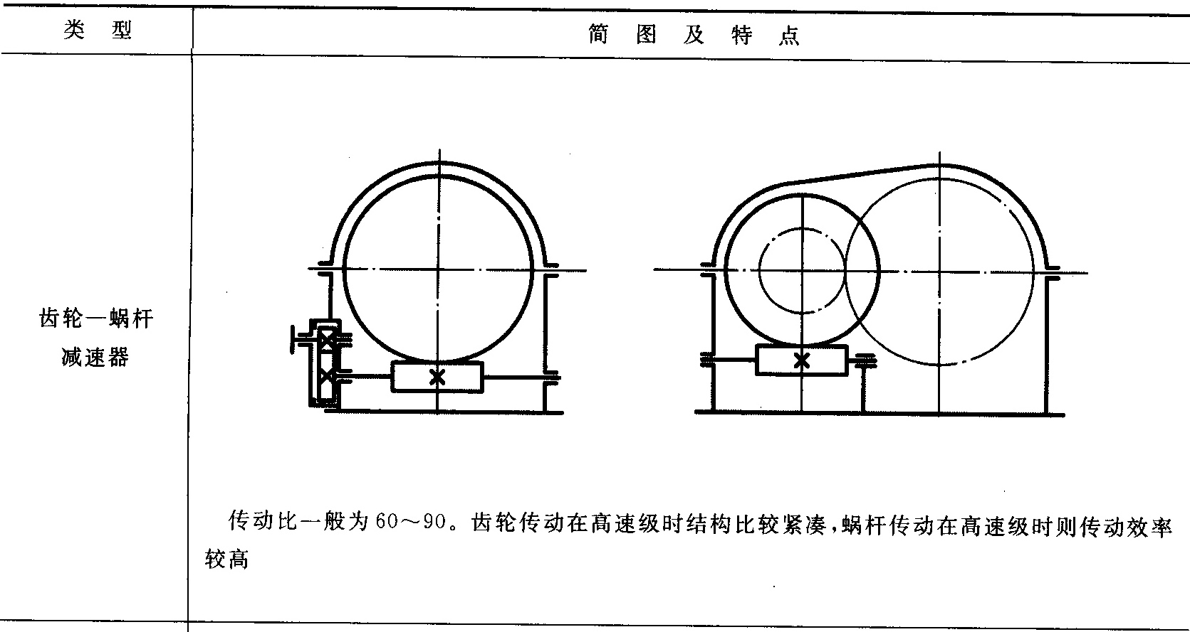
二、减速器主要类型与特点

Slide 39
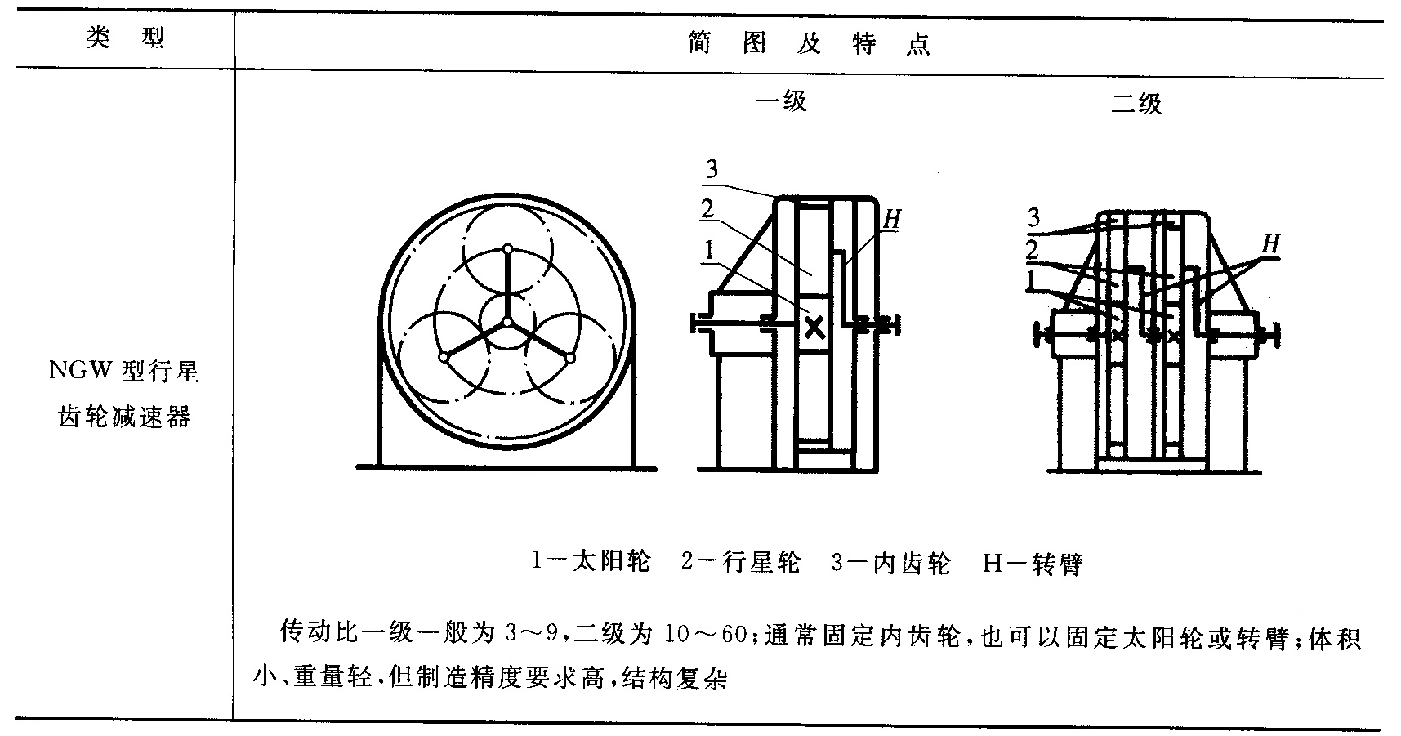
二、减速器主要类型与特点

Slide 40
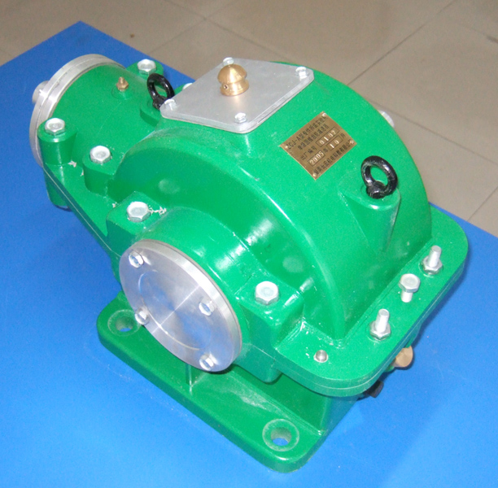
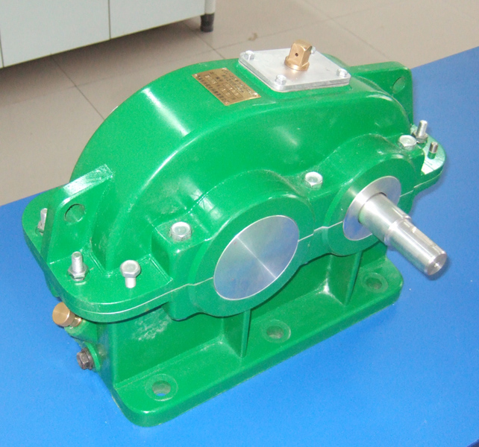
三、减速器实例

Slide 41
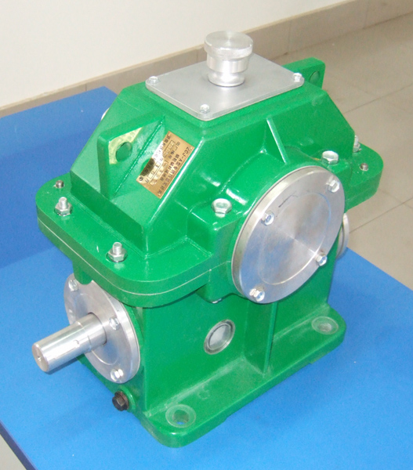
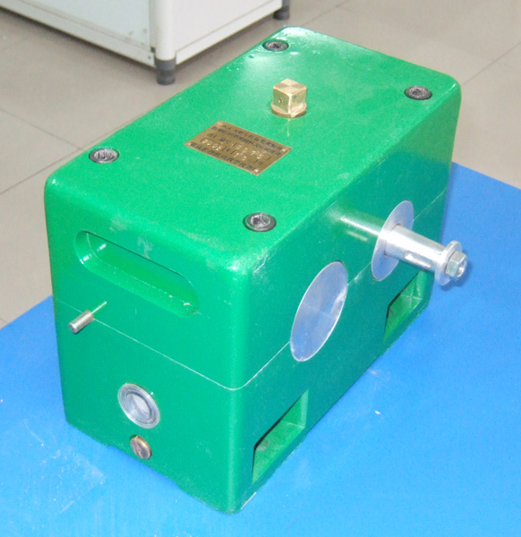
三、减速器实例

Slide 42
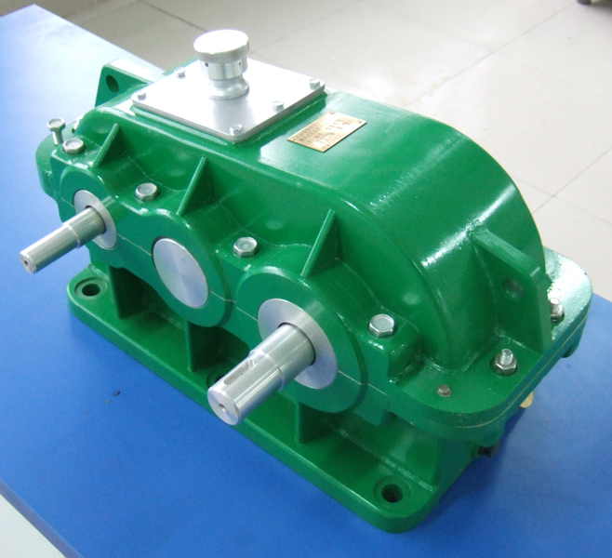
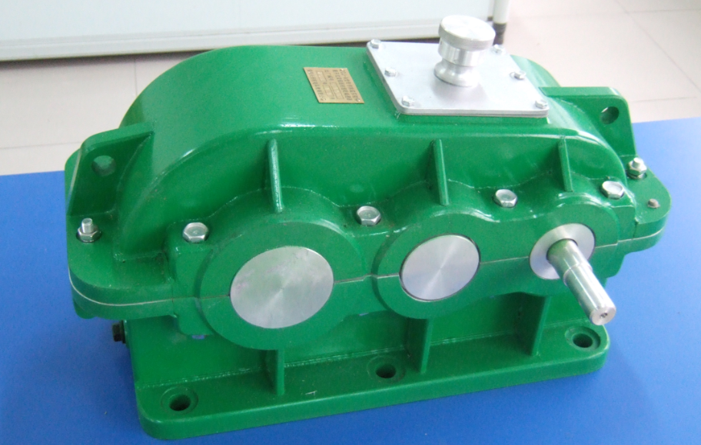
三、减速器实例

Slide 43
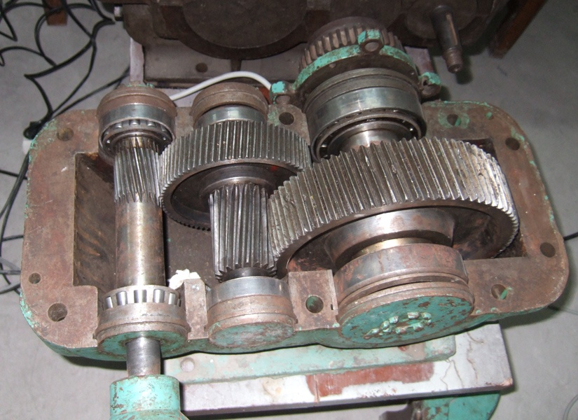
三、减速器实例

Slide 44
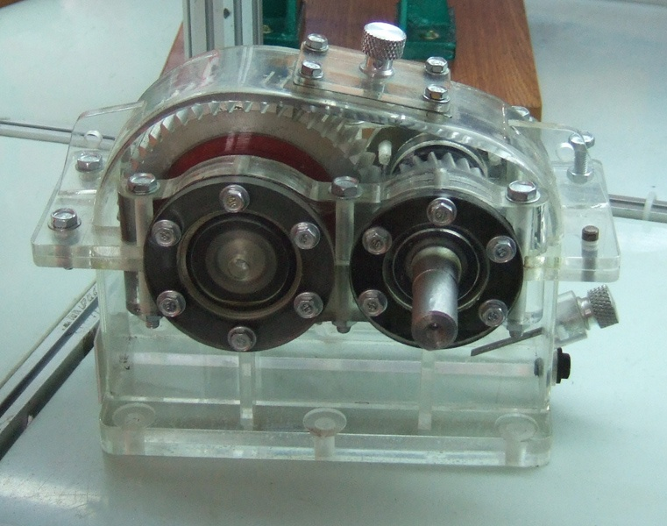
三、减速器实例

Slide 45
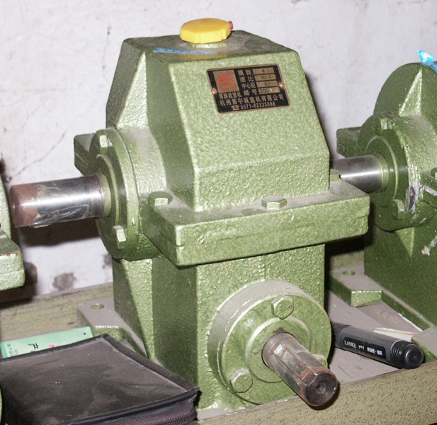
三、减速器实例

Slide 46
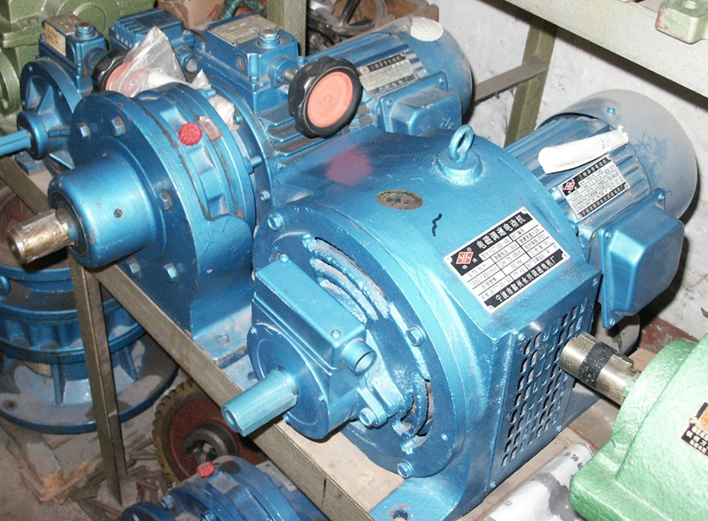
三、减速器实例

Slide 47
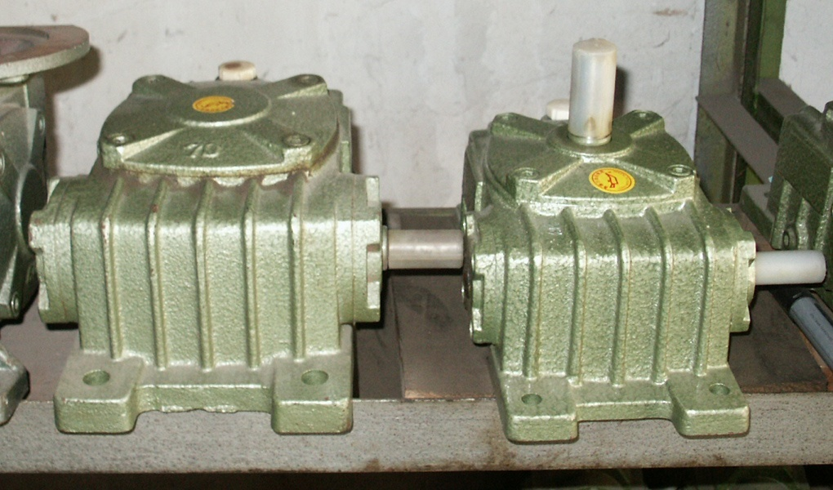
三、减速器实例

Slide 48
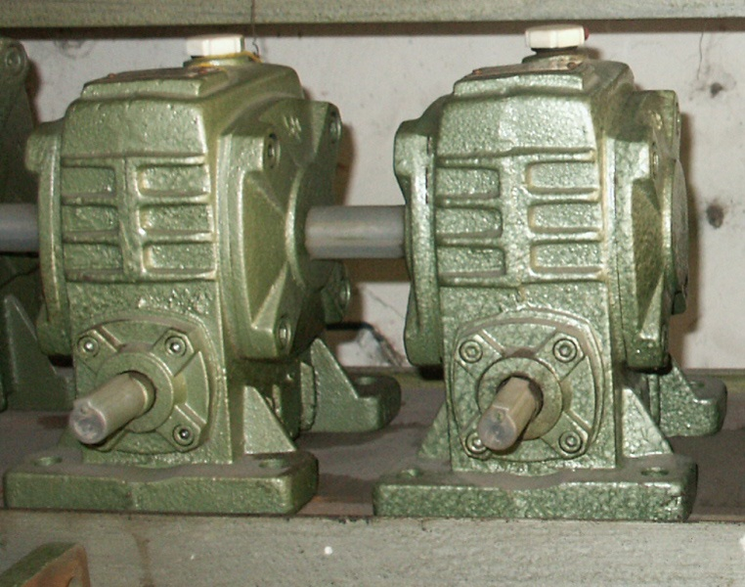
三、减速器实例

Slide 49
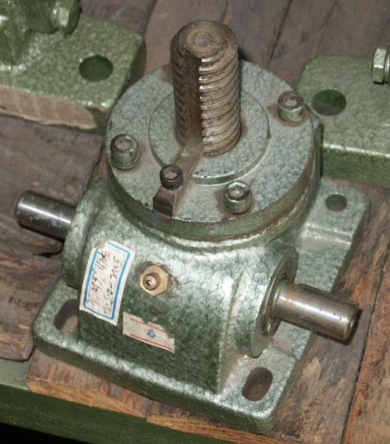
三、减速器实例

Slide 50
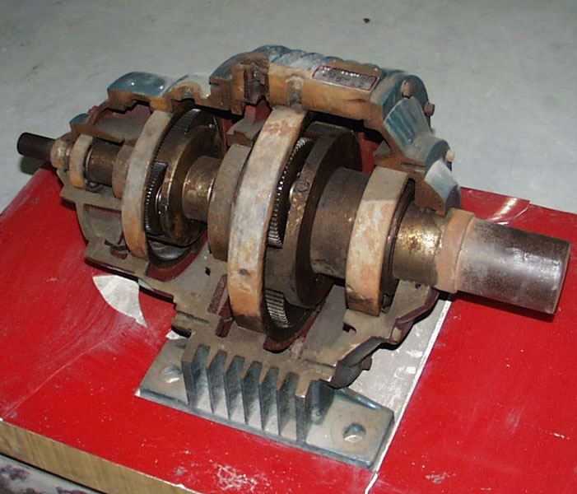
三、减速器实例

Slide 51
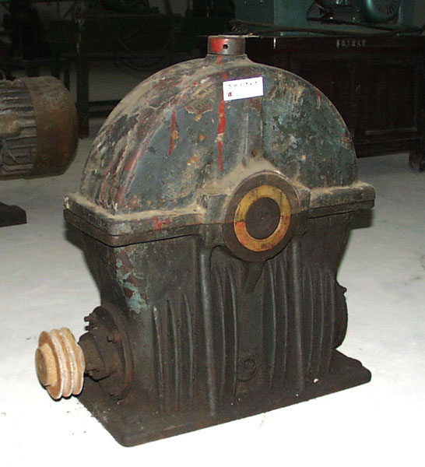
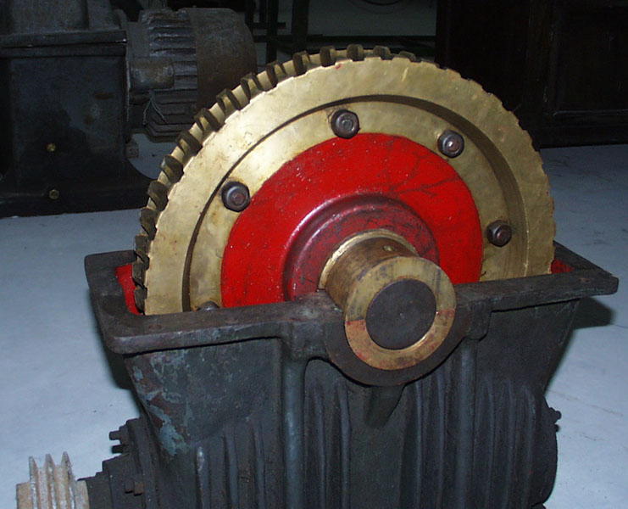
三、减速器实例

Slide 52
2.2 国内减速器生产状况简介
（1）技术上：
起步晚，60年代生产、设计技术采用的是前苏联30～40年代的技术，“七五”期间，国家投入大量财力、物力研制新型减速器，要求达到国外80年代的水平，其标志是硬齿面齿轮减速器，目前以过渡系列为主，既中硬齿面减速器。
（2）生产上：
主要以大、中型生产厂家生产为主。1978年约年产25万台，目前年产约为50万台。
（3）品种上：
50年代为16个系列，目前，有24个基本型，55个系列，绝大多数为硬齿面。

Slide 53
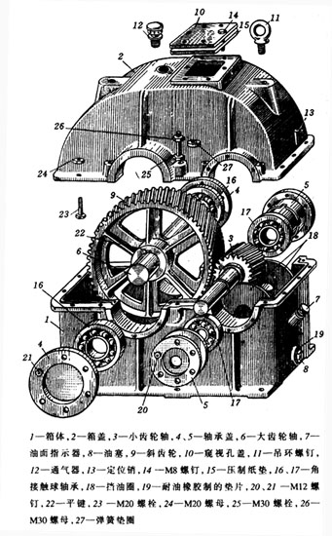
2.3 减速器的主要结构
在生产实际中，标准减速器不可能完全满足机械设备的各种功能要求，故常需要自行设计非标准减速器。
非标准减速器有通用减速器和专用减速器两种。课程设计中所设计减速器为非标准通用减速器。
在长期的生产实践中，通用减速器的结构已基本定型，其典型结构如下图所示：

Slide 54
目 录
《机械设计课程设计》
第一章 总论
第二章 减速器简介
第三章 课程设计注意事项

Slide 55
第三章 课程设计注意事项
3.1 完成装配图
3.2 绘制零件图
3.3 编写设计计算说明书
3.4 设计总结与答辩

Slide 56
3.1 完成装配图
装配图草图完成后，应进行尺寸、技术要求、减速器特性的标注、零件的编号及零件明细表和标题栏的填写，检查无误后加深，形成完整的装配图。
1 | 尺寸标注 | 装配图上应标注的尺寸有:★ 特性尺寸：传动零件中心距；★配合尺寸；★安装尺寸；★外形尺寸。
2 | 技术特性 | 应在装配图上适当位置写出减速器的技术特性，包括：★输入功率和转速、★传动效率、★总传动比及各级传动比、★传动特性等，可在装配图上列表表示。
3 | 技术要求 | 在装配图上应标注出在视图上无法表示的关于装配、调整、检验、维护等方面的技术要求，通常包括以下几方面： 对零件的要求；对润滑剂的要求；对密封的要求；对安装调整的要求；对试验的要求；对包装、运输和外观的要求。
4 | 零件编号 | 按要求以顺时针或逆时针方向对各个零件正确编号。
5 | 零件明细表和标题栏 | 零件明细表和标题栏必须符合标准。
6 | 图纸加深 | 应在图纸检查无误后再加深。

Slide 57
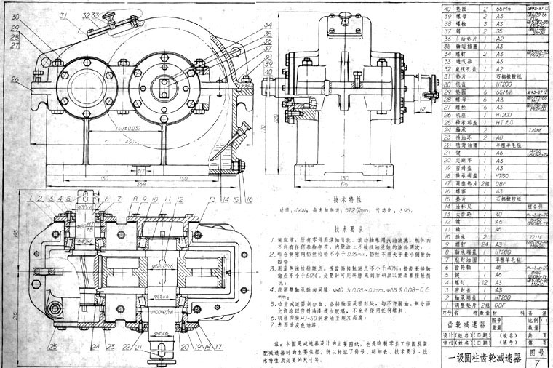
3.1 完成装配图

Slide 58
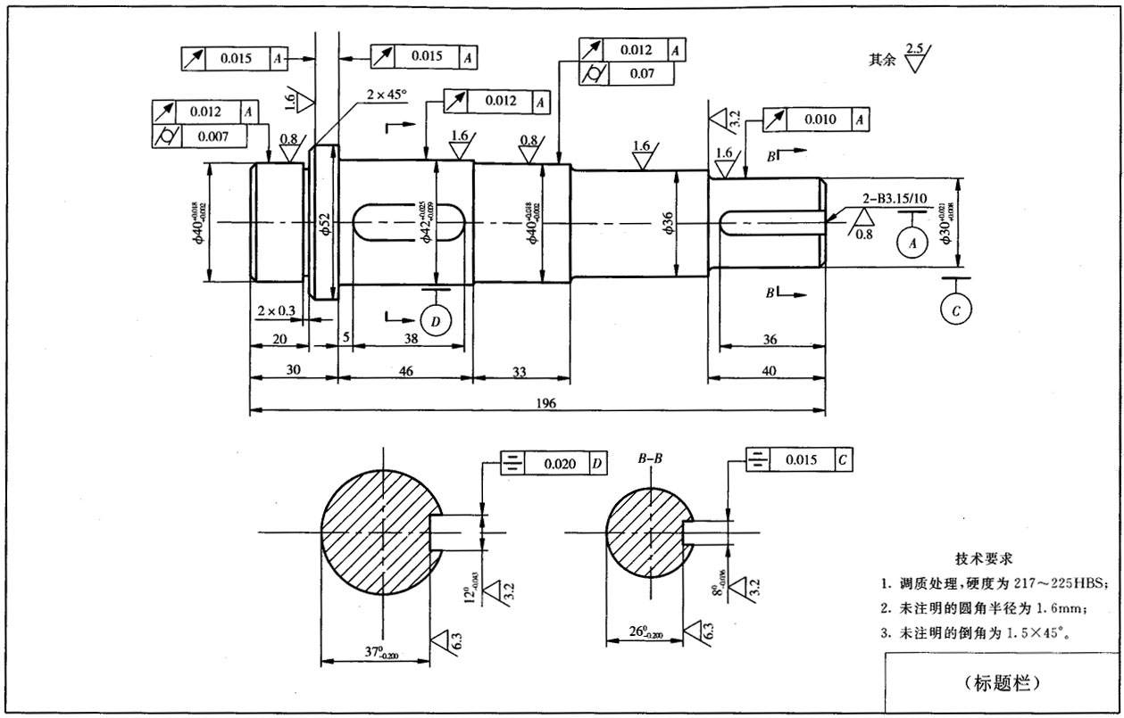
3.2 绘制零件图
零件工作图应包括制造和检验零件所需的全部内容。主要内容有图形、尺寸及其公差、表面粗糙度、形位公差、材料和热处理说明、技术要求、标题栏。

Slide 59
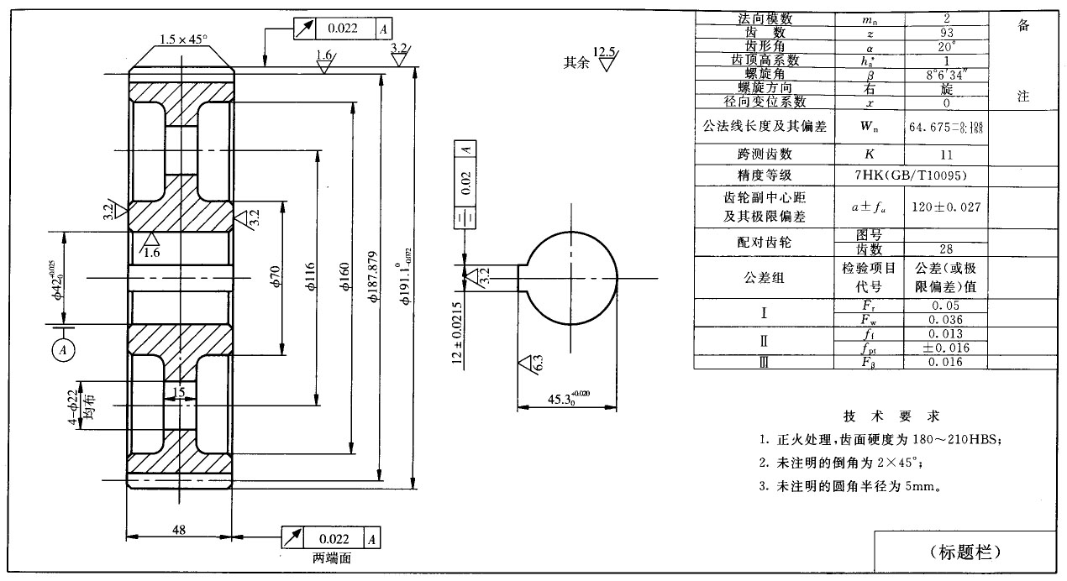
3.2 绘制零件图

Slide 60
3.3 编写设计计算说明书
计算说明书内容主要包括：
1 | 目录（标题及页次）
2 | 设计任务书
3 | 传动方案的拟订（简要说明，附传动方案简图）
4 | 电机选择及传动装置的运动和动力参数）
5 | 传动零件的设计计算
6 | 轴的设计计算
7 | 键联结的选择和计算
8 | 滚动轴承的选择和计算
9 | 联轴器的选择
10 | 主要参考资料

Slide 61
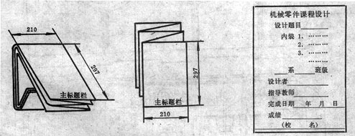
3.4 设计总结与答辩
完成设计之后，应将图纸叠好，说明书订好，一同放入资料袋中，并正确写出资料袋封面内容，其格式如图所示：
另外应对课程设计的全过程做较为系统、全面的回顾和总结，进一步把还不懂的、不甚懂的或未考虑到的问题弄懂、弄透，以取得更大的收获。

Slide 62
目 录
《机械设计课程设计》
第一章 总论
第二章 减速器简介
第三章 课程设计注意事项
第四章 课程设计具体安排

Slide 63
第四章 课程设计具体安排
1．借0号图板和丁字尺；
2．以设计教室为单位，借一套《机械设计手册》机械工业出版社或化
工出版社；
3．实验安排：已完成 ；
4．每个同学要0号图纸 1 张，2号图纸2张（尽量选择带图框和标题栏 的图纸）；
5．必须在教室完成设计，每天上午8:30以前签到，无故三次没到者，
视不及格；
6．按学号分教室，每班前一半在一个教室，后一班在一个教室，不可
随意调换；
7. 设计任务每班每人一题，按每班学生序号分配设计题。

Slide 64
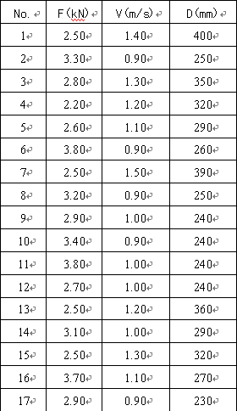
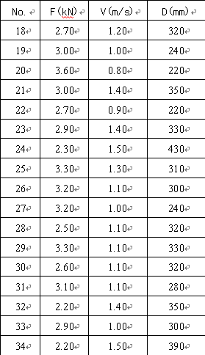
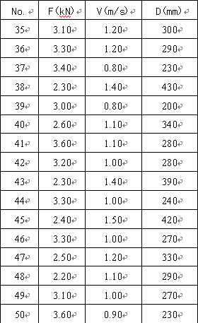
第四章 课程设计具体安排

Slide 65
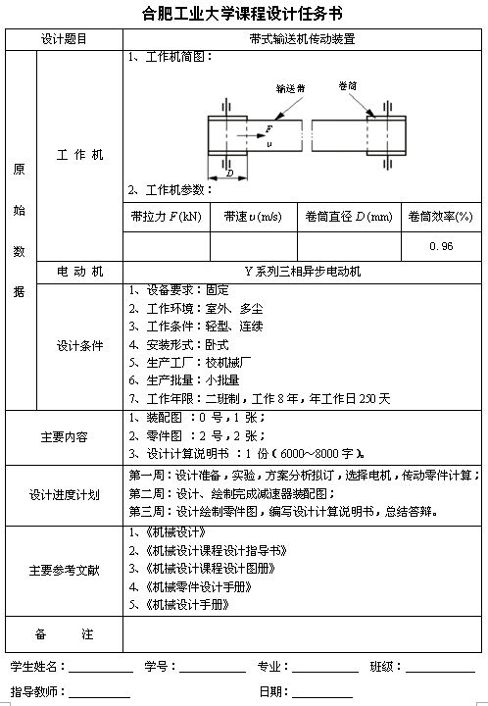
第四章 课程设计具体安排

Slide 66
态度认真，
独立思考，
一丝不苟，
求实创新。
教室安排
机工9班、过控1班 新安229、30
过控2班、过控3班 新安233、234

